Slide 1

新员工入职培训 Caché数据库开发技术培训
东华医为科技有限公司 孙凤超
2018/07/11
东华医为科技有限公司

Slide 2
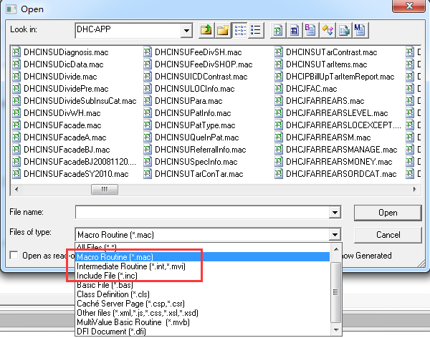
第三章 | | 第一节 M的基础知识Caché ObjectScript
M的基础知识
学习要点
1、Routine的概念、命名和执行
2、常见的特殊变量
3、基本运算符
4、常见的命令
5、程序流控制命令
6、常见的函数
1
Routine的概念、命名和执行
1：Routine的概念
我们可以把 Routine理解为“小程序”或程序模块。
Caché ObjectScript对Routine 的使用类似于传统关系型数据库的存储过程。
Macro code（宏代码），后缀名为.MAC。
Intermediate code（中间代码），后缀名为.INT。
Object code（对象代码），后缀名为.OBJ。
Caché 的 Routine是由一些代码片段组成的。

Slide 3
第三章 | | 第一节 M的基础知识Caché ObjectScript
2：Routine的命名
Routine 的名字可以是任何的字母、数字式字符。但是有要求：
一般不能以数字或百分号％开头命名、句号不能在开始或者结束的位置。
以％百分号开头命名的 Routine 是不局限在某一个名字空间（Namespace）应用的，％号是 Caché 系统内部保留的，目的只是用来为我们提供程序命名。
Routine 名字的长度没有限制，但通过前31个字符来区分不同 Routine。
标签行：一个标签要确定一行，它从当前行的第一个位置开始。
代码行：代码行的最前端至少要有一个空格，作为一行的开始部分。
Mac文件调试：
d procname^macname(参数1，参数2.。。。) 没有返回值
W $$function^macname(参数1，参数2.。。。) q 有返回值

Slide 4
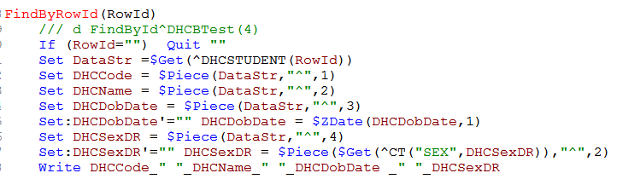
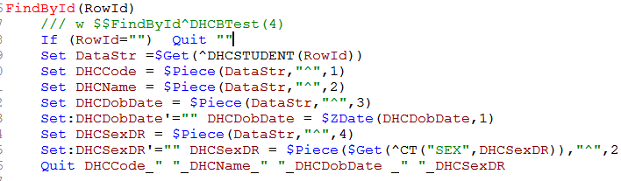


第三章 | | 第一节 M的基础知识Caché ObjectScript
（1）示例：无返回值：
d FindStudentByID^DHCATest("2")
（2）示例：有返回值：
w $$FindAll^DHCATest()
3：Routine的执行
(1)执行Routine：
do LABEL1^ROU1 do LABEL1^ROU1(arg1,…) 无返回值
write $$LABEL1^ROU1(arg1,....) 有返回值
(2)执行类方法及Query
do ##class(ClassName).ClassMethod(arg1,...) 无返回值
write ##class(ClassName).ClassMethod(arg1,...) 有返回值
s result=##class(ClassName).ClassMethod(arg1,...) 有返回值
do ##class(%ResultSet).RunQuery(ClassName,QueryName,arg1,arg2,….)

Slide 5
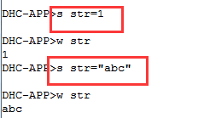

第三章 | | 第二节 M的基础知识Caché ObjectScript
2
常见的特殊变量
1：变量的特性
动态类型：不用声明变量， 变量的类型根据值变化而变化
弱类型： 变量不定义类型也可以使用，且用法决定值
对同一个变量赋不同类型的值，不需要声明变量的类型，变量的类型是根据值的类型来确定的
2：常见的特殊变量
特殊的变量有指定的含义，它们一般以$开头。有个别特殊变量也同时支持缩写。
例如：
(1) $HOROLOG ($H)
$Horolog 包含了时间和日期，它们由逗号分开。第一部分是日期的数字，它是从1840 年12 月31 日开始计算日期的数字。第二部分是秒的数字，它是从午夜开始计算的。Global中的日期时间都是以数字的形式存储的。
(2) $JOB ($J)
返回当前的进程号，每个活跃的cache进程都有一个唯一的进程号

Slide 6
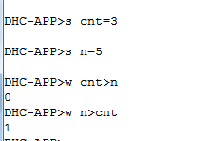
第三章 | | 第二节 M的基础知识Caché ObjectScript
3
基本的运算符
1：算术运算符
算术运算符 +、-、*、/、\、#，**：
其中，“+、－、*、/” 是基本的4 个算术运算符。“\” 整数的除法。例：
2+5*7 = 49 (从左到右依次运算)；
2+(5*7) = 37；
2：算术比较 运算符
算术比较运算符 <、>
如右图：
3：字符串比较 运算符
字符串比较运算符 =、[
① “= ”： 比较运算符，是比较两个字符串的相同与否。如果需要比较两个数字是否一样， 需在前面再加一个+ 号。
例如： +number1=+number2。

Slide 7
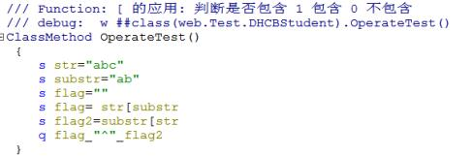
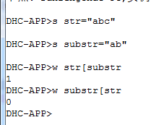
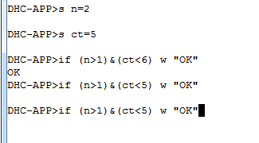
第三章 | | 第二节 M的基础知识Caché ObjectScript
② “[”： 检查右边的串是不是包含了左边的串。
4：连接符
连接符 _ & || ‘
_ ：是用来连接两个字符串的 : flag1_”^”_flag2
& ： 与 （如右图） （fla1）&&（flag2）
|| ： 或
‘ ：非 '= '$d(^TMP(1))

Slide 8
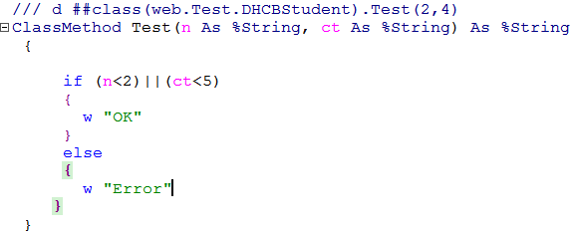
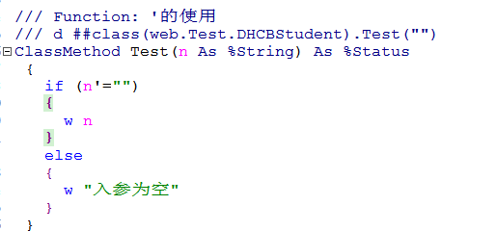
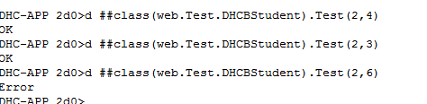

第三章 | | 第二节 M的基础知识Caché ObjectScript
|| 或
‘ 非

Slide 9
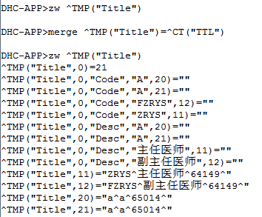
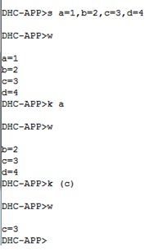
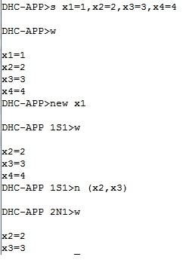
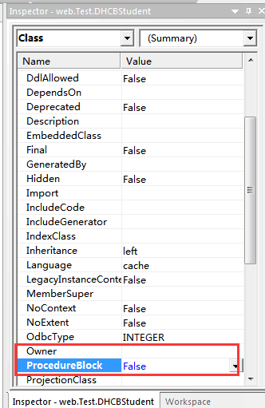
第三章 | | 第二节 M的基础知识Caché ObjectScript
4
常见的命令
1)SET (S)
给一个或者多个变量赋值 ,缩写S
Set x=5
s n(1)=4,dd=5
Set ^FILE=3 s:条件 赋值语句
2) MERGE (M)
拷贝变量树。
Merge a=b
Merge ^a(1)=^G(1,2)
3) KILL
删除所有变量或一些指定的变量或所有变量除了指定的变量。
kill (variable)
kill variable
4) NEW命令 (Not ProcedureBlock)
procedureBlock 选择false 后可以使用new命令
初始化变量。
New a,b
New (x1,x2) 初始化除了x1,x2之外的变量

Slide 10
第三章 | | 第二节 M的基础知识Caché ObjectScript
5
程序流控制命令——If, Else, For, Quit, Do, Goto, Break
If 条件判断语句
ELSE (e) 当判断条件不通过的时候，执行后面的命令行
FOR (f) 循环命令
QUIT (q) 结束执行一个函数并返回一个值
DO (d) 执行命令
语法规范
// if elseif else语法规范
If (condition1)
{
statement1
}
ElseIf (condition2)
{
statement2
}
Else
{
statement3
}
// for语法规范
For variable = start:increment:end
{
statement
}
// if 语法规范
If (condition)
{
statement
}
if (condition) d
. statement
// if else 语法规范
If (condition)
{
statement1
}
Else
{
statement2
}
// do 条件判断 语法规范
Do
{
statement
}
While condition

Slide 11
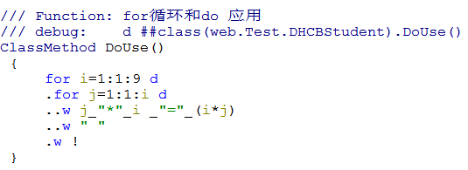
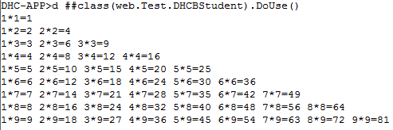
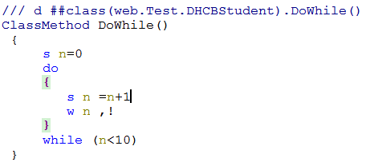
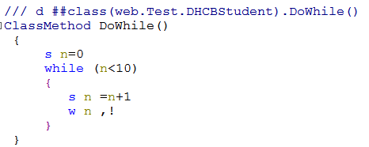
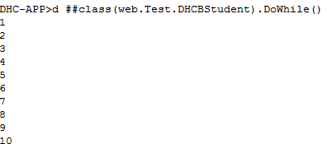
第三章 | | 第二节 M的基础知识Caché ObjectScript

Slide 12
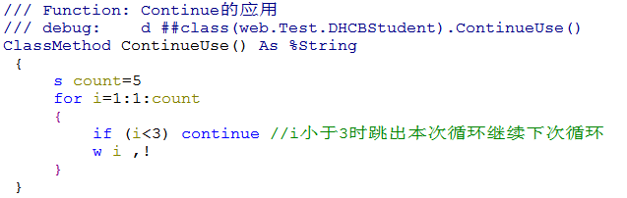
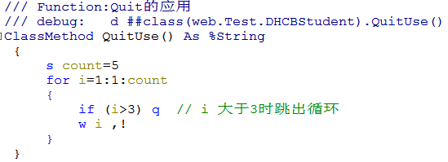


第三章 | | 第二节 M的基础知识Caché ObjectScript
Continue和Quit的区别

Slide 13
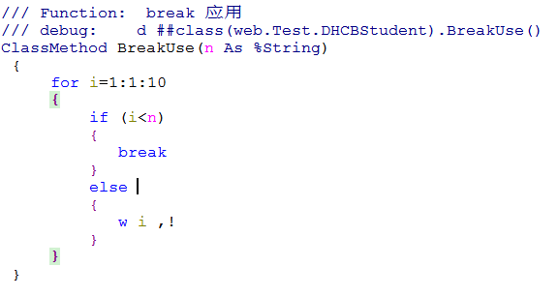
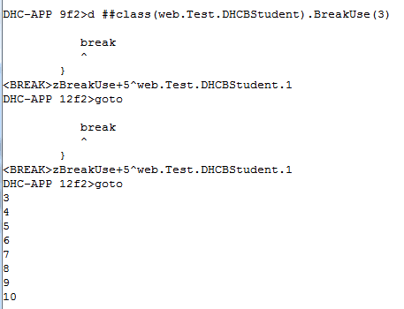
第三章 | | 第二节 M的基础知识Caché ObjectScript
⑥ GOTO(g) 跳转命令
⑦ BREAK(b) 在调试的时候中断一个routine 的执行
⑧ WRITE(w) 输出信息到当前设备上
⑨ Try catch 捕获异常 $ZT=”ERRPR”
⑩ READ (r) 从当前的设备读信息
read "Input value:",vlaue
w value
⑪ Tstart TRollBack TCommit 事务的提交与回滚
语法规范
// Try Catch 语法规范
Try
{
statement1
}
Catch exceptionvar
{
statement2
}
//事务的提交与回滚
TStart
statement
TCommit[TRollBack]

Slide 14
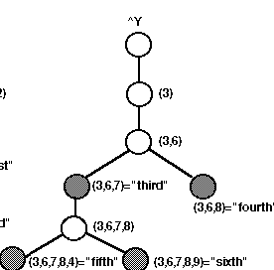
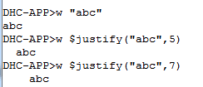
第三章 | | 第二节 M的基础知识Caché ObjectScript
6
常用的函数
①$Piece($P)
格式：：$Piece(expression,delimiter [,from[,to]])
返回一个或者多个被分隔符分开的子串。
② $Order($O)
格式：$Order(variable[,direction])
按照指定的方向返回一个变量的上一个或下一个索引
③ $get($g)
返回一个变量的值
如果变量存在则返回变量本身，不存在则返回空
④ $data($d) 1 0 11 10
判断变量是否存在
(10,11含义)
⑤ $Justify($J)
格式：$Justify(expression,width[,desimal])
说明：返回一个右对齐的值，并可以改变它的格式。
SET ^Y(3,6,7)="third"
SET ^Y(3,6,8)="fourth"
SET ^Y(3,6,7,8,4)="fifth"
SET ^Y(3,6,7,8,9)="sixth"

Slide 15
第三章 | | 第二节 M的基础知识Caché ObjectScript
⑥ $Extract($e)
格式：$Extract(expression,[,from[,to]])
说明：返回字符串的指定部分。
>Write $Extract("AABB",2,3)
AB
⑦ $Replace
格式：$replace(variable,str1,str2)
说明：替换字符
s str=”abc”
w $replace(str,”a”,”d”)
⑧$translate ($tr)
格式：$TRANSLATE(string,identifier[,associator])
s str=”abc”
w $tr(str,”a”,”d”)
⑨$Length($L)
格式：$Length(expression[,delimiter])
说明：返回一个字符串的长度，或者是被分隔符的子串的个数
>Write $Length("ABCD")
4
>Write $Length("AB/CD/EF","/")
3
⑩ $zconert($zcvt)
>Write $zcvt(str,”U”)
>WRITE $ZCVT("<TAG>","O","HTML")

Slide 16

第三章 | | 第二节 M的基础知识Caché ObjectScript
时间日期的函数
w $zdate(+$h,1) 07/03/2018
w $zdate(+$h,3) 2018-07-03
w $zdate(+$h,4)
03/07/2018
w $zdh("07/03/2018",1) 64832
w $zdh("2018-07-03",3)
64832
(1) $ZDate 把$Horolog 格式的日期值按照指定格式显示。
$ZDateH：$ZDate 的反函数。
(2) $ZDateTime 把$Horolog 格式的日期时间值按照指定格式显示。
$ZDateTimeH：$ZDateTime 的反函数。
(3) $ZTime 把$Horolog 格式的时间值按照指定格式显示。
$ZTimeH：$ZTime 的反函数。
w $zt(69952,1)：转换 时间 19:25：52
w $zth(“19:25:52”,1)：转换为 逻辑数字 69952
练习 9
编写简单的m程序
1、编写类方法，将数据插入到表DHC_Course
2、编写类方法，将DHC_Course中的所有记录输出
3、编写类方法，按代码(Crs_Code)查询DHC_Course的记录

Slide 17
课间
休息
上午
第一节课
完

Slide 18
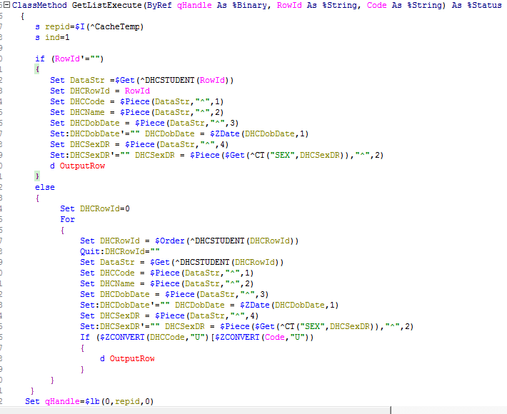
第三章 | | 第三节 Query
Query的知识
学习要点
1、Query的概念
2、Query的编写
3、Query的执行与调用
4、%Query的使用
5、特殊Query的使用
1
Query的概念
Cache特用的结构，一般用于通过条件查询出结果集，相当于SQL中的SELECT语句。
SQL Query & User-Written Query
4 parts of User-Written Query
关键字：
SQLProc
SqlName

Slide 19
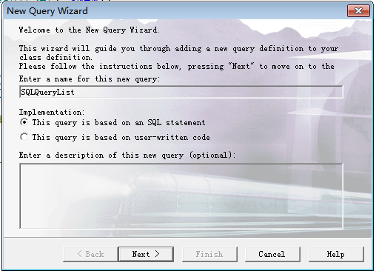
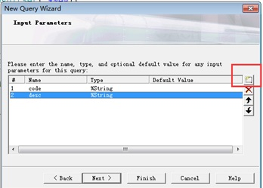
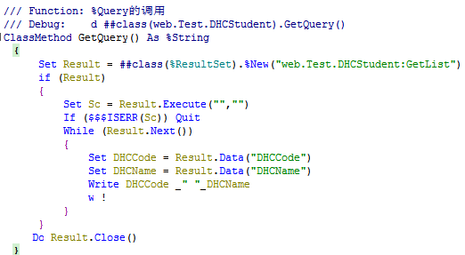
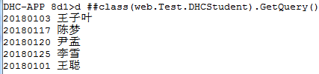
第三章 | | 第三节 Query
2
Query的编写
3
Query的执行与调用
do ##class(%ResultSet).RunQuery("className","queryName",arg,...)

Slide 20
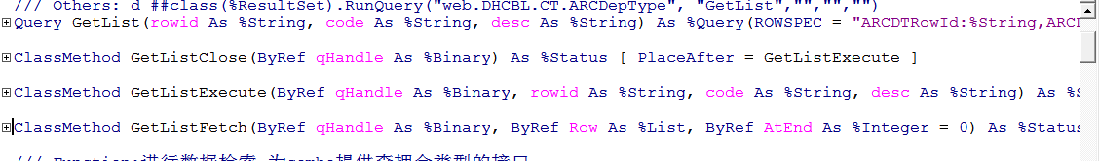
第三章 | | 第三节 Query
4
%Query的使用
4 parts of User-Written Query
query ：用来定义query的名称、入参、出参
Execute：执行query
Fetch ：处理执行结果
Close ：释放临时golbal资源

Slide 21
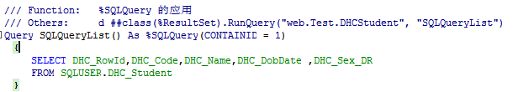
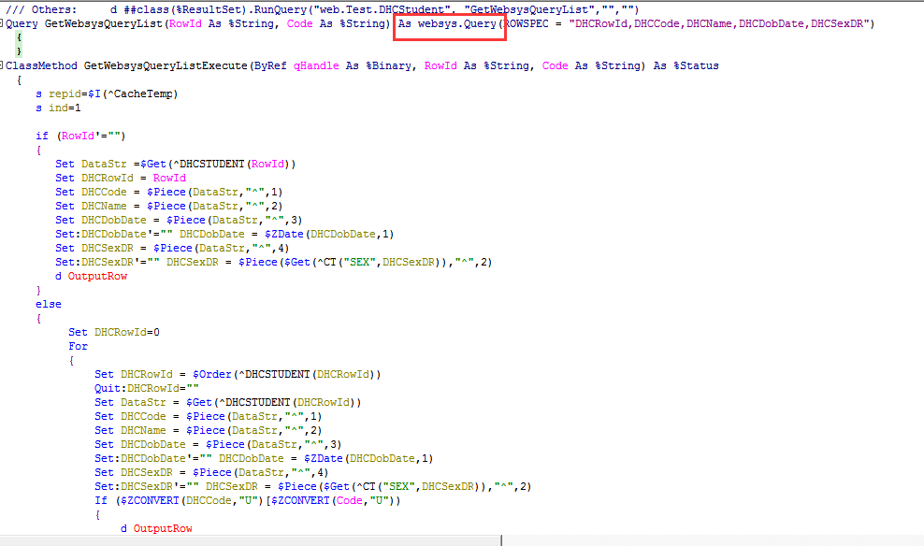
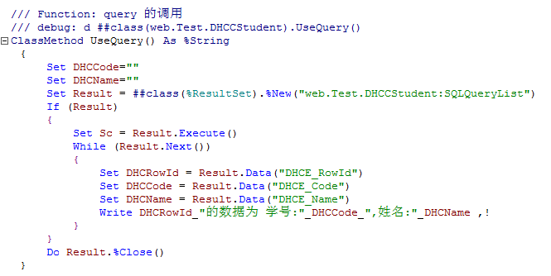
第三章 | | 第三节 Query
1：%SQLQuery的使用
5
特殊Query的使用
%SQLQuery
websys.Query
2： websys.Query的使用

Slide 22
第三章 | | 第一节 SQL实现增删改查
1
终端调试命令一览表
1、当.mac文件中带有sql语句时，需要在终端编译程序
zn “dhc-data“（或”meddata”）
编译m程序 d ^%urcomp，然后输入要编译的m名称
２、 Mac文件调试
d procname^macname(参数1，参数2.。。。) q后面没有返回值
W $$function^macname(参数1，参数2.。。。) q后面有返回值
３、类方法的调试
d ##class(web.classname). classmethod(参数1，参数2….)
w ##class(web.classname). classmethod(参数1，参数2….)
４、 Query的执行
D ##class(%ResultSet).RunQuery(“类名称”,”Qurey名称”,”参数1”,”参数2”,…,”参数16”)

Slide 23
上午
放学
上午
第二节课
完

Slide 24
第三章 | | 第一节 SQL实现增删改查
SQL对学生表实现如下数据操作
学习要点
1、在类方法里 INSERT 数据
2、在类方法里 UPDATE数据
3、在类方法里 SELECT数据
4、在类方法里 DELETE 数据
注意：
SQL语句关键字一般要求大写
1：插入数据INSERT
使用SQL插入数据：
&sql( INSERT INTO DHC_Student(DHC_Code,DHC_Name,DHC_DobDate,DHC_Sex_DR)
VALUES (:Code,:Name,:DobDate,:SexDR)
)
使用PLIST插入数据：
Set PLIST(2) = Code
Set PLIST(3) = Name
Set PLIST(4) = DobDate
Set PLIST(5) = SexDR
&sql( INSERT INTO DHC_Student VALUES :PLIST()
)

Slide 25
第三章 | | 第一节 SQL实现增删改查
2：更新数据UPDATE
使用SQL更新数据：
&sql(
UPDATE DHC_Student SET DHC_Code = :Code,
DHC_Name = :Name,
DHC_DobDate = :DobDate,
DHCA_Sex_DR = :SexDR WHERE DHC_RowId = :RowId
)
使用PLIST更新数据：
Set DobDate = $zdh(DobDate,3)
Set PLIST(2) = Code
Set PLIST(3) = Name
Set PLIST(4) = DobDate
Set PLIST(5) = SexDR
&sql(
UPDATE DHC_Student VALUES :PLIST()
WHERE DHC_RowId = :RowId
)

Slide 26
第三章 | | 第一节 SQL实现增删改查
3：查询数据SELECT
使用SQL查询数据
&sql(
SELECT DHC_Name,DHC_DobDate INTO :Name,:DobDate
FROM DHC_Student WHERE DHC_RowId = :RowId
)
W Name_"^"_DobDate
使用PLIST查询数据
&sql(
SELECT * INTO :PLIST() FROM DHC_Student WHERE DHC_RowId = :RowId
)
// ZW PLIST
s Cnt=$o(PLIST(""),-1)
for i=1:1:Cnt d
.w $g(PLIST(i)) ,!

Slide 27
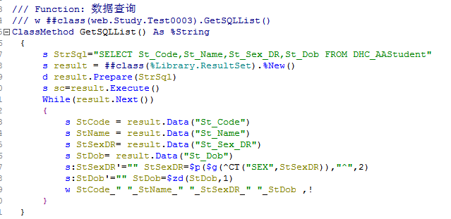
第三章 | | 第一节 SQL实现增删改查
3：查询数据SELECT
4：删除数据DELETE
使用SQL删除数据：
删除rowid对应的数据 指定的一条数据
&sql(
DELETE FROM DHC_Student
WHERE DHC_RowId = :RowId
)
练习 8
根据讲师演示，请学员对“课程表 DHC_Course姓名”使用SQL方式操作出增、删、改、查

Slide 28
课间
休息
下午
第一节课
完

Slide 29
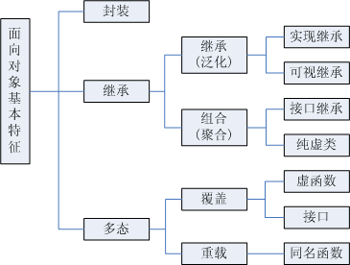
第四章 | | 第一节 Caché面向对象开发
Caché面向对象开发 （OOP）
学习内容
1、Caché面向对象基础知识
2、类的类型、成员属性和方法
3、Caché对象的命令规范
4、Caché面向对象实现增删改查
1）面向对象的主要特征
1
Caché面向对象基础知识
1）面向对象的主要特征
2）Caché面向对象的特点
3）面向对象的主要特征示例详解
4）面向对象的OREF和ID

Slide 30
第四章 | | 第一节 Caché面向对象开发
1）面向对象(OOP)的主要特征
①类和对象
类是对现实生活中一类具有共同特征的事物的抽象
类的实质是一种数据类型，包含数据说明和一组操作数据的函数
类的实例称为对象
②抽象
抽象是从具体事物抽出、概括出它们共同的方面、本质属性与关系等思维过程
③继承和多态
继承是指一个类拥有另一类的属性和方法
多态即为接口的多种不同的实现方式
④封装
封装即隐藏对象的属性和实现细节，仅对外公开接口，控制在程序中属性的读和修改的访问级别
⑤可扩展性
⑥对象持久
侠义理解：持久化仅仅是指把对象永久保存到数据库中。
广义理解：持久化包括和数据库相关的各种操作，比如保存(把对象永久保存到数据库中)、更新(更新数据库中对象的状态)、删除、加载、查询。

Slide 31
第四章 | | 第一节 Caché面向对象开发
OOP概念举例
概括，分析出各个类及关系的思维过程即是抽象过程
学生类
属性：姓名，性别，年龄，班级
方法：吃饭，写作业
实例化
学生对象
属性：王小二，男，20，计算机201801班
方法：吃饭，写作业
持久化
存储
人类
属性：姓名，性别，年龄
方法：吃饭
吃饭即多态的实现。
提供吃饭接口方法而隐藏具体用筷子，刀叉或手等过程，即是封装。
继承
学生类
属性：班级
方法：写作业
中国人
属性：肤色
方法：吃饭
美国人
属性：肤色
方法：吃饭
印度人
属性：肤色
方法：吃饭

Slide 32
第四章 | | 第一节 Caché面向对象开发
2）Caché面向对象的特点
①一个强大的对象模型
包括 继承，属性，方法 Method ，集合，关系，用户定义的数据类型和流。
②一个灵活的对象持久化机制；
③控制数据库的持久化类的各个方面，包括索引、约束和指向完整性。
④一个易于使用的事务和并发模型；
⑤与Java、C + +、ActiveX的交互性
⑥自动提供XML支持；
⑦一个强大的协同开发环境：Studio ；

Slide 33
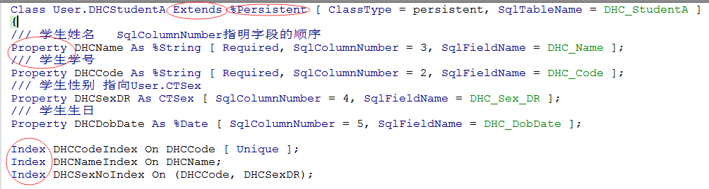
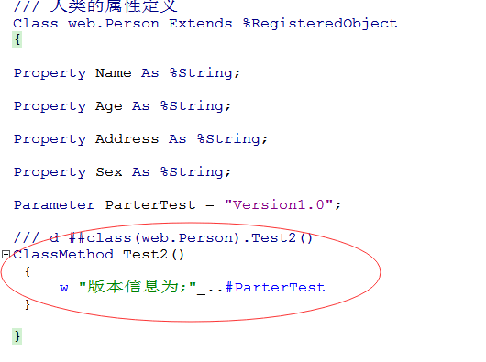
第四章 | | 第一节 Caché面向对象开发
3）面向对象的主要特征示例详解
① Persistence：持久性
对象可以被存储在Caché数据库或外部数据库。同时解析存储对象为关系表，可以使用标准的SQL查询。
② Properties：属性
简单值、对象、嵌入对象、对象引用、数组、集合、流。

Slide 34
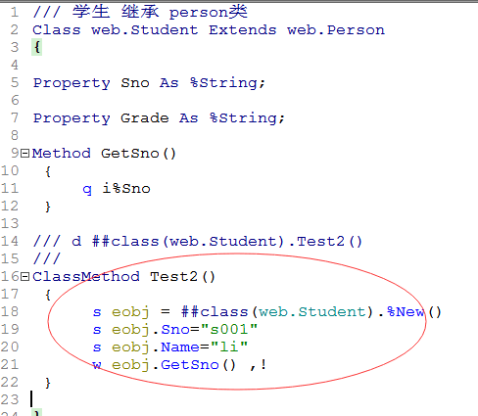
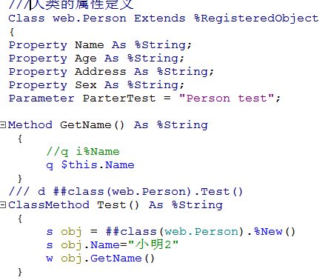


第四章 | | 第一节 Caché面向对象开发
③ Custom Data Types：自定义数据类型
可以使用应用程序自定义的数据类型。
④ Methods：方法
类方法、实例方法。
⑤ Polymorphism：多态
⑥ Inheritance：继承
执行结果是 调用的 web.Student 里的test2 方法，而不是 web.Person里的 test2方法

Slide 35
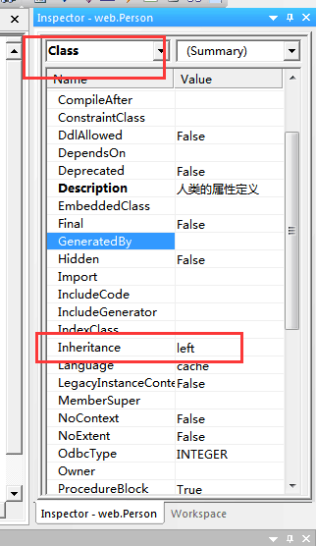
第四章 | | 第一节 Caché面向对象开发
⑦ 继承与多重继承
1）继承
Class User.MyClass Extends %Persistent [ ClassType = persistent ]
{ }
注意：对ClassType的要求， 在不同版本之间有差异
2）多重继承 (左继承、右继承)
Class X Extends (A, B, C) { }
属性：所有父类的集合
优先级：后面的超类的属性覆盖前面的超类属性
关键字：来源于第一个超类

Slide 36
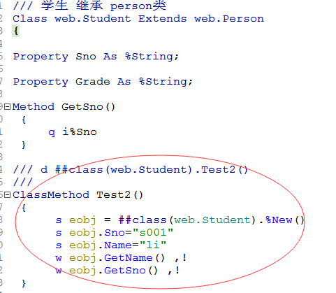

第四章 | | 第一节 Caché面向对象开发
⑧ Caché支持重写、不支持重载
支持重写：允许在子类中定义某方法与其父类有相同的名称和参数。
不支持重载：同一个类中不允许有重名的类方法或成员方法。
Parameter类级别属性：类似于全局变量
参数的使用方法：..#参数名

Slide 37

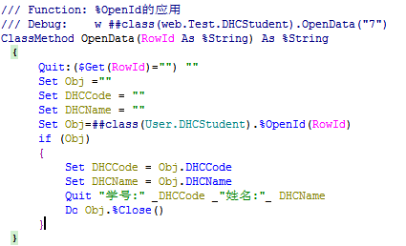
第四章 | | 第一节 Caché面向对象开发
4）面向对象的OREF和ID
① OREF
一个对象引用，是一个值
set obj=##class(test.Person).%New() 新增
② ID
一个值，唯一标识一个特定的范围内特定的实例。
set obj=##class(test.Person).%OpenId(ID) 修改 删除 查询
d obj.%Save() 对象的保存
d obj.%Close() 对象的关闭
obj.%Id() obj的rowed
$System.OBJ.DisplayError(sc)

Slide 38
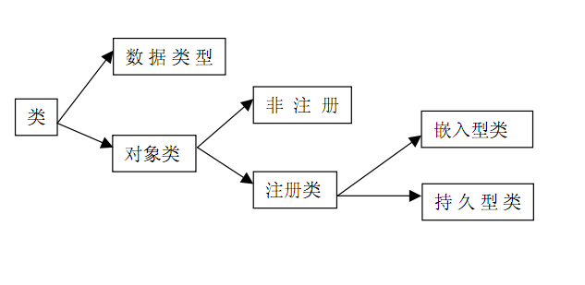
第四章 | | 第一节 Caché面向对象开发
2
类的类型、成员属性和方法
1）ClassType
2）Property
3）Method、 ClassMethod
1）ClassType
① Transient Object Classes
临时类，注册类，in memory
类型：％RegisteredObject
②Persistent Object Classes
持久类，in DB，其实例可写到磁盘上保存
类型：%Persistent
③ Serial Object Classes
序列化类，in memory，可序列化的类(嵌入类)，可以被嵌入到其他类中
%SerialObject
④ Data Type Classes
数据类型类，依附于某个对象。

Slide 39
第四章 | | 第一节 Caché面向对象开发
2）Property
关键字：
Calculated：表示该属性的值是由其他属性的值计算出来的
Description
Final：关键词final修饰的变量一旦赋值，就不能改变
InitialExpression 表示该属性的初始值
Private 表示该属性为私有的
Required：表示该属性不能为空值，是必须有值输入的
Transient
Type
②访问：
Set val=obj.Property
Set obj.Property=val
③属性：
数据类型属性
Object-Valued属性
集合属性
流特性
多维属性
④ Property Type属性类型:
单值类型：A single value of type，可以选择不同的类型(数据类型或类定义)
集合类型：A collection of type，一组相同类型的集合，可以选择不同的基础类型和集合的方法(array或list两种)
流类型：Containing elements of type，可选择二进制流(图像或声音)和字符流(超长字符串)
关系类型：Relationship，可以同其他类建立相互引用的关系(一对多和父子两种)

Slide 40
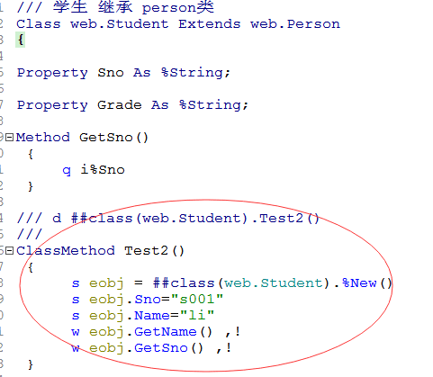
第四章 | | 第一节 Caché面向对象开发
2）Method、 ClassMethod
ClassMethod与Method的区别：
Method：对象实例的成员方法，只能允许对象调用。
ClassMethod：类方法，允许类和对象来调用。

Slide 41
第四章 | | 第一节 Caché面向对象开发
3
Caché对象的命令规范
① 执行Method：
Do oref.MethodName(arglist)
Set value = oref.MethodName(arglist)
② 执行ClassMethod：
Do ##class(Classname).MethodName(arglist)
Set value = ##class(Classname).MethodName(arglist)
③ 创建 Object：Set oref = ##class(Classname).%New()
④ 打开 Object:
Set oref = ##class(Classname).%OpenId(id)
Set oref = ##class(Classname).%Open(oid)
⑤ 获取 Property：
Set value = oref.PropertyName
Set value = oref.PropertyName.GetAt(n) //List property
Set value = oref.PropertyNameGetAt(key) //Array property
⑥ 修改 Properties：
Set oref.PropertyName = value //Set car.Owner = person
Set oref.PropertyName.RefPropertyName = value

Slide 42
第四章 | | 第一节 Caché面向对象开发
⑦ 修改集合属性(List Properties) （了解）
Do oref.PropertyName.Insert(data) //Do person.FavoriteColors.Insert("yellow")
Do oref.PropertyName.SetAt(data,n) //Do person.FavoriteColors.SetAt("yellow",2)
Do oref.PropertyName.InsertAt(data,n) //Do person.FavoriteColors.InsertAt("yellow",2)
Do oref.PropertyName.InsertObject(itemoid) ////when property is ListObjects
⑧ 修改数组属性(Array Properties)（了解）
Do oref.PropertyName.SetAt(data,key) //Do palette.Colors.SetAt("255,0,0","red")
Do oref.PropertyName.SetObjectAt(ElementOid,key) //property is Array of Objects
⑨ 修改流属性(Modifying Stream Properties) （了解）
Do oref.PropertyName.Write(data)
⑩ 对象的删除(Deleting Objects)
Do ##class(Classname).%DeleteId(id) // Deleting Objects
⑪ 索引的重建(Rebuild Index)
do ##class(Classname).%BuildIndices()
⑫ 对象的保存(Save Object)
Do oref.%Save()
Set sc=oref.%Save()

Slide 43
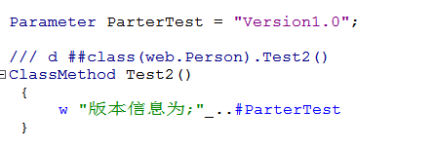
第四章 | | 第一节 Caché面向对象开发
Caché面向对象开发的小结
ClassName：唯一类名，包括所属包。
Property：属性 ，类实例的数据集合。
Method：类方法和实例方法（成员方法)。
Query ：查询，输出数据集。
Index：索引的存储结构，用于优化频繁访问数据模式。
Class Parameters：类参数，自定义类通常需要使用的值。

Slide 44
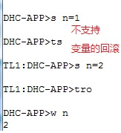
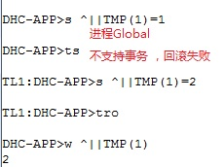
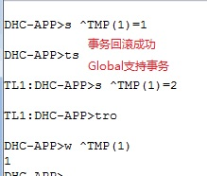
第四章 | | 第三节 事务
1
事务的概念
在关系数据库中，一个事务可以是一条SQL语句，一组SQL语句或整个程序。
特性：事务是恢复和并发控制的基本单位。事务有4个属性：原子性、一致性、隔离性、持久性。
在Caché数据库中，对象也支持事务。
回滚(Rollback)指的是程序或数据处理错误，将程序或数据恢复到上一次正确状态的行为。回滚包括程序回滚和数据回滚等类型。
注意：变量和进程Global不支持事务。
4
事务的应用
2
事务的命令
TStart
//...
Set sc = oref.%Save()
If $$$ISERR(sc) { ///If ($$$ISOK(sc))
TRollBack
Do $System.Status.DisplayError(sc)
}
else{
TCommit
Set id=oref.%Id()
}
Tstart 开始一个事务
Tcommit 提交事务
Trollback 保存失败后回滚
3
事务回滚对变量和global的影响

Slide 45
第三章 | | 作业
作业 3
(query)：
1 、新建类web.DHCStudent, 实现SQL的方式对DHC_Student表增删改.
2 、新建类web.DHCStudentCourse,实现SQL的方式对DHC_StudentCourse表的增删查改
3 使用三种query查询 DHC_Student表
作业提交：请截图QQ提交给老师，并在程序编码中注释上自己的姓名

Slide 46
晚上
做作业
下午
放学
下午
第二节课
完

Slide 47

Thanks For Watching!
Contect with me：
E-mail：
Date ：2019-07-22

